Slide 1
Pravni oblik trgovačkog društva
numerus clausus
određena razina autonomije volje u uređenju društva
veća je autonomija u unutarnjem uređenju, nego li u uređenju odnosa društva prema trećima

Slide 2
EU
stajalište ES:
obveza država članica da priznaju društva i podružnice društava, osnovanih po pravu države članice
izbor mjesta osnivanja (države osnivanja, pravnog poretka po kojem će se osnovati) ne znači prijevarno zaobilaženje i zlouporabu prava
ograničenja su moguća samo ako bi to bilo u interesu javnog poretka

Slide 3
EU
posljedice
sloboda izbora ‘najpovoljnijeg prava’
niti država koje primjenjuje teoriju stvarnog sjedišta ne mogu osigurati primjenu vlastitog prava na društva koja suštinski posluju na njenom terotoriju
konkurencija pravnih poredaka

Slide 4
EU
posljedice
migracija društava /ulaganja u povoljniji pravni poredak
pseudo-foreign corporations
države se trude stvoriti komparativne prednosti svojih zakonodavstava radi privlačenja ulaganja
npr. suodlučivanje zaposlenih
zaštita vjerovnika kroz institut temeljnog kapitala
zaštita manjinskih članova

Slide 5
EU
posljedice
prednosti u uređenju prava društava za koga?
funkcija prava društava i uređenja trgovačkih društava
prednosti za ulagače/privatni sektor ili vođenje računa o socijalnoj funkciji
harmonizacija prava društava
jednaki proces kao u SAD?

Slide 6
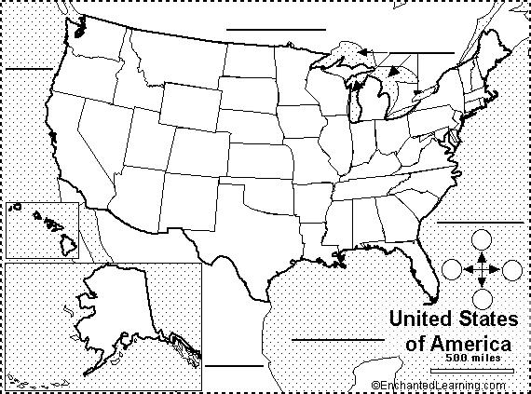
SAD

Slide 7
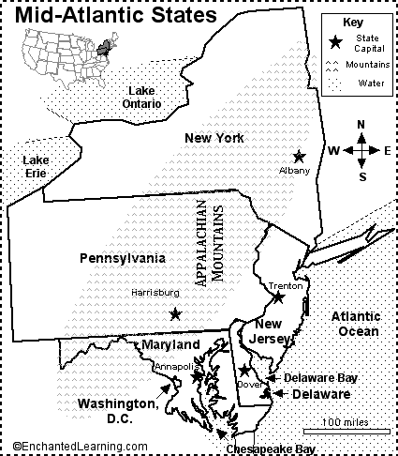
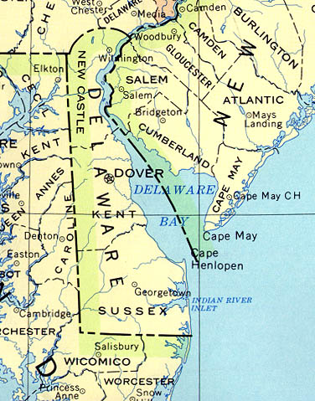
SAD

Slide 8
SAD
vodeća uloga prava Delawarea
jednostavno osnivanje (10 USD i 24 sata, pa i 1 sat)
kontrola nad društvom u rukama većinskih članova
liberalan pristup pitanju isplate dividende
liberalan pristup stjecanju vlastitih dionica
povoljan položaj direktora (ovlasti, davanje kredita od strane društva, ograničenje odgovornosti, minimalan utjecaj članova)
razvijena sudska praksa, specijalizirani sudovi

Slide 9
Delaware
preko 450.000 društava
više od 40% društava čije dionice kotiraju na NYSE imaju registrirano sjedište u Delawareu
više od 50% društva između Fortune 500 imaju registrirano sjedište u Delawareu
stvarno sjedište u Delawareu ima samo Dupont
svake godina osniva se preko 90.000 društava

Slide 10
Delaware
http://ecorp.state.de.us/default.sph/ecorpWeb.class
http://www.state.de.us/corp/default.shtml
‘corporate capital of the US’ / corporate haven (Walt Disney, Coca-cola, Chrysler, Google, General Motors, McDonald’s, Time Warner)

Slide 11
Sindrom Delawarea/ Delaware effect
state charter competition
franchise tax
race for laxity
race to the top
natjecanje u stvaranju ‘najpovoljnijeg’prava društava
race to the bottom
na dereguliranom tržištu države se natječu u privlačenju ulaganja smanjujući razinu socijalne zaštite u okviru pravila prava društava

Slide 12
Race to the bottom
http://www.corporationstoday.com/index.html
Check out the advantages of incorporating in Wyoming:
No State Income Taxes
No information collected to be shared with IRS
Privacy allowed
Shareholders are not listed with the state
Best Asset Protection Laws
Bearer Shares are allowed
Nominee officers are legal
Citizenship not required
State tax not being considered
Wyoming draws little attention
No Nevada "Stigma"
Lower Startup Costs

Slide 13
Race to the bottom
http://www.thedelawarecompany.com/
Why are over 58% of the Fortune 500 incorporated in Delaware?
Here are a few of the reasons that Delaware has become famous as a corporate haven for businesses from all over the world, both large and small:
CONVENIENCE
A Delaware corporation or LLC can be headquartered anywhere in the world.
One individual can be the stockholder, director and hold all the executive offices.
You need not have a Delaware office address aside from that of your registered agent (The Delaware Company™).
Company records do not need to be kept in Delaware.
Stock can be transferred instantly and privately, without filing a public notice.
You do not have to be a US citizen to form a regular Delaware "C" corporation or LLC.
You can form your company without coming to Delaware using an online incorporator like The Delaware Company™ .
There is no minimum investment to form a Delaware corporation or LLC.
FLEXIBILITY
ANONYMITY
TAX SAVINGS
PROTECTION FROM LAWSUITS

Slide 14
Obavljanje djelatnosti u RH
Podružnica
pojedinac
Trgovačko društvo
poljoprivrednici
slobodna
zanimanja
društva osoba
obrtnik
društva kapitala
‘ostali oblici’
trgovac
pojedinac
javno
trgovačko
društvo
dioničko
društvo
gospodarsko
interesno
udruženje
društvo s
ograničenom
odgovornošću
zadruga
ustanova
komanditno
društvo
udruga
ortaštvo

Slide 15
Društva u RH
samo HR osobe
HR i inozemne osobe
samo inozemne osobe
država
kćeri HR društava
kćeri inozemnih društava
iz EU
izvan EU
podružnice HR društava
podružnice inozemnih društava

Slide 16
Obavljanje djelatnosti u RH
gospodarske
djelatnosti
negospodarske
djelatnosti
trgovačka društva
ustanove
(Opći porezni zakon)
početak obavljanja
djelatnosti samo na
temelju odobrenja (ZTD)
upis djelatnosti samo
na temelju odobrenja
(Z. o sudskom registru)
obavljanje djelatnosti
samo u određenom
obliku trg. društva
obavljanje neke djelatnosti
kao jedini predmet
poslovanja
djelatnosti od
javnog interesa

